Slide 1
BỆNH THẬN MẠN lớp hè 2019
Ths. Bs. Bùi Thị Ngọc Yến
PM. Thận, BM Nội, ĐH Y dược TP. HCM

Slide 2
Cài đặt phần mềm
Poll everywhere

Slide 3
Tình huống lâm sàng 1
Bệnh nhân nam, 65 tuổi
Tiền căn: Gout, không rõ THA, ĐTĐ
Nhập viện vì sưng, đau vùng cẳng chân trái
TTLNV: M: 110l/p, HA 120/70 mmHg
NĐ 38.8 C, NT 19 l/ph
CN 60kg, CC 1m64
Môi hồng, chi ấm, mạch rõ
Cẳng chân trái sưng, nóng, đỏ, không mủ
Tim đều, phổi trong, bụng mềm

Slide 4
Tình huống lâm sàng 1
WBC: 20,1 K/uL, Neu 90.6%, Lym 5.6%, Mono 3.6%,
Eos 0%, Baso 18.2%, Hb 119 g/L, MCV 96fL
MCH 32.1pg, MCHC 334 g/L, PLT 262 G/L
CRP: 516.77 mg/L, Glucose: 5.52 mmol/L, AST: 37.1
ALT: 15.5 U/L,
Ure 12.8 mmol/L, Creatinine: 150.4 umol/L
Na: 133.8, K 3.86, Cl 103 mmol/L
TPTNT: Ery (-), Pro 0.3 g/L, Leu (-), Nitrite (-), Glucose (-),
Keton (-)
Cấy máu: không mọc 2 mẫu
Siêu âm: dày phù nề kèm dịch len lỏi bên trong mô dưới da cẳng chân phải -> viêm mô tế bào cẳng chân phải

Slide 5
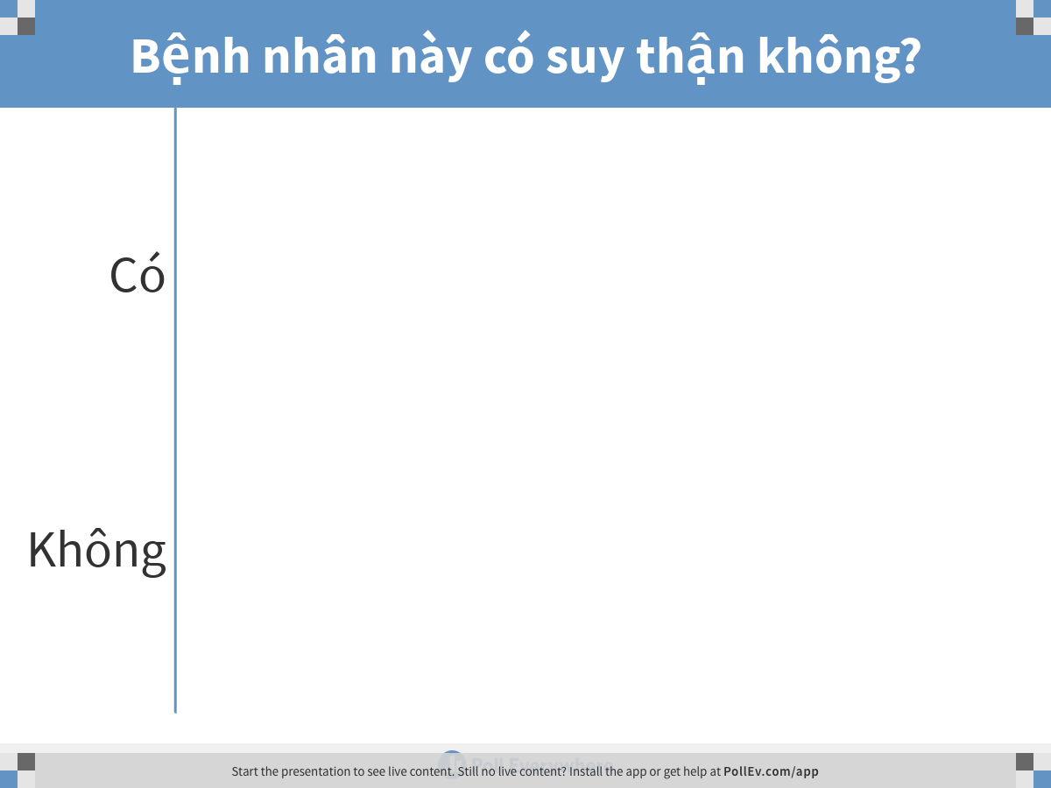
Notes:
Poll Title: Bệnh nhân này có suy thận không? https://www.polleverywhere.com/multiple_choice_polls/tT1u35LZNRTfpFQy8gTaI

Slide 6
Các yếu tố ảnh hưởng đến Creatinine
Tuổi
Giới nữ
Chủng tộc: da đen, châu Á
Thể trạng: nhiều cơ bắp, béo phì, cắt cụt chi
Bệnh mạn tính, suy dinh dưỡng, viêm, mất chức năng (ung thư, bệnh tim mạch…)
Chế độ ăn: ăn chay, ăn nhiều thịt nấu

Slide 7
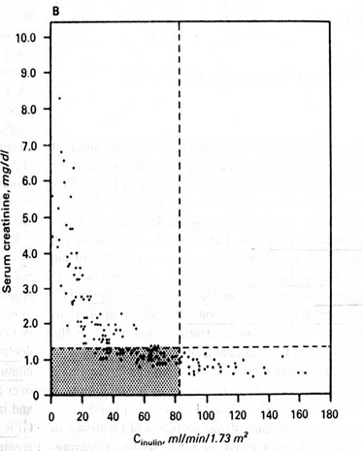
Mối tương quan giữa Creatinine và chức năng thận
“Blind area”
SHEMESH,1985

Slide 8
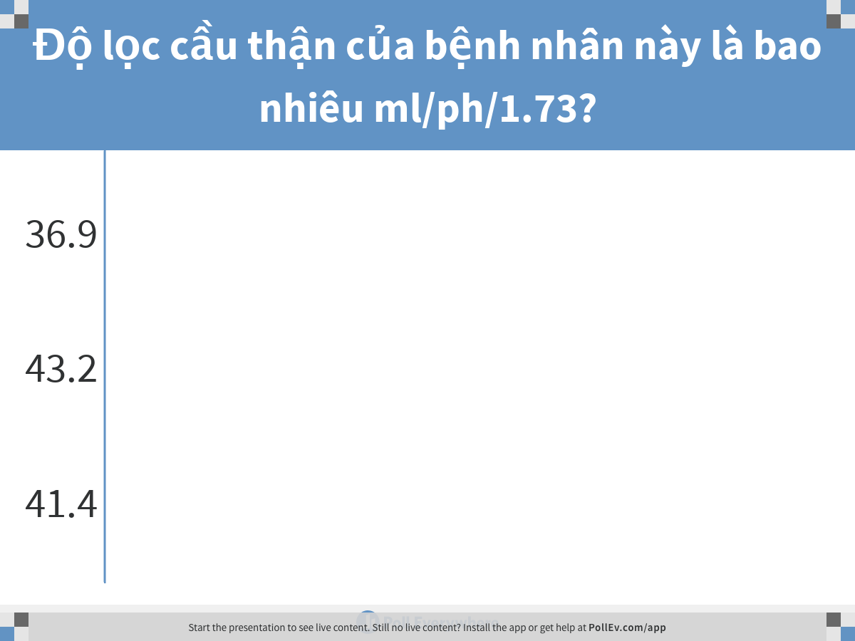
Notes:
Poll Title: Độ lọc cầu thận của bệnh nhân này là bao nhiêu ml/ph/1.73? https://www.polleverywhere.com/multiple_choice_polls/OXLSSQSv42efk1hr0tE9L

Slide 9
Tình huống lâm sàng 1
Tính độ lọc cầu thận của bệnh nhân:
Công thức Cockcroft Gault:
Công thức MDRD:
Công thức CKD- EPI:
Nhận xét:
Các công thức tính độ lọc cầu thận

Slide 10
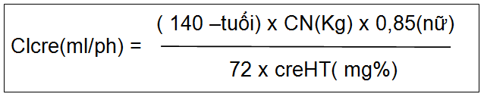
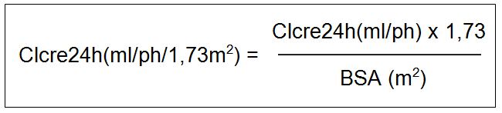


Công thức COCKCROFT GAULT
Công thức MDRD
Công thức MDRD (Nhật)

Slide 11
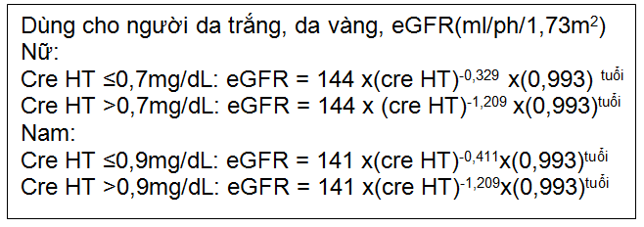
Công thức CKD-EPI

Slide 12
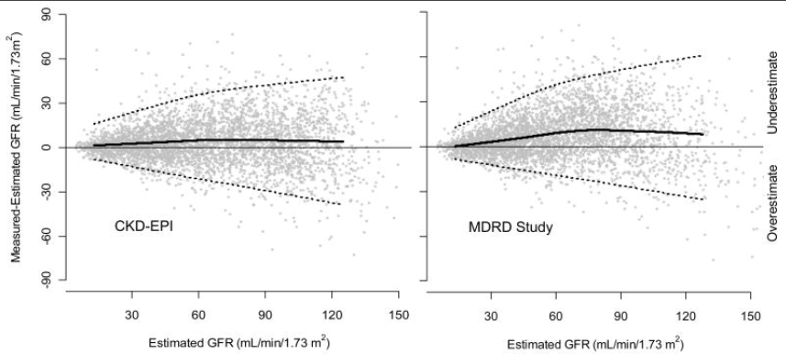
So sánh eGFR theo CKD-EPI và eGFR theo MDRD
Ann Intern Med. 2009 May 5 ; 150 (9): 604 - 612

Slide 13
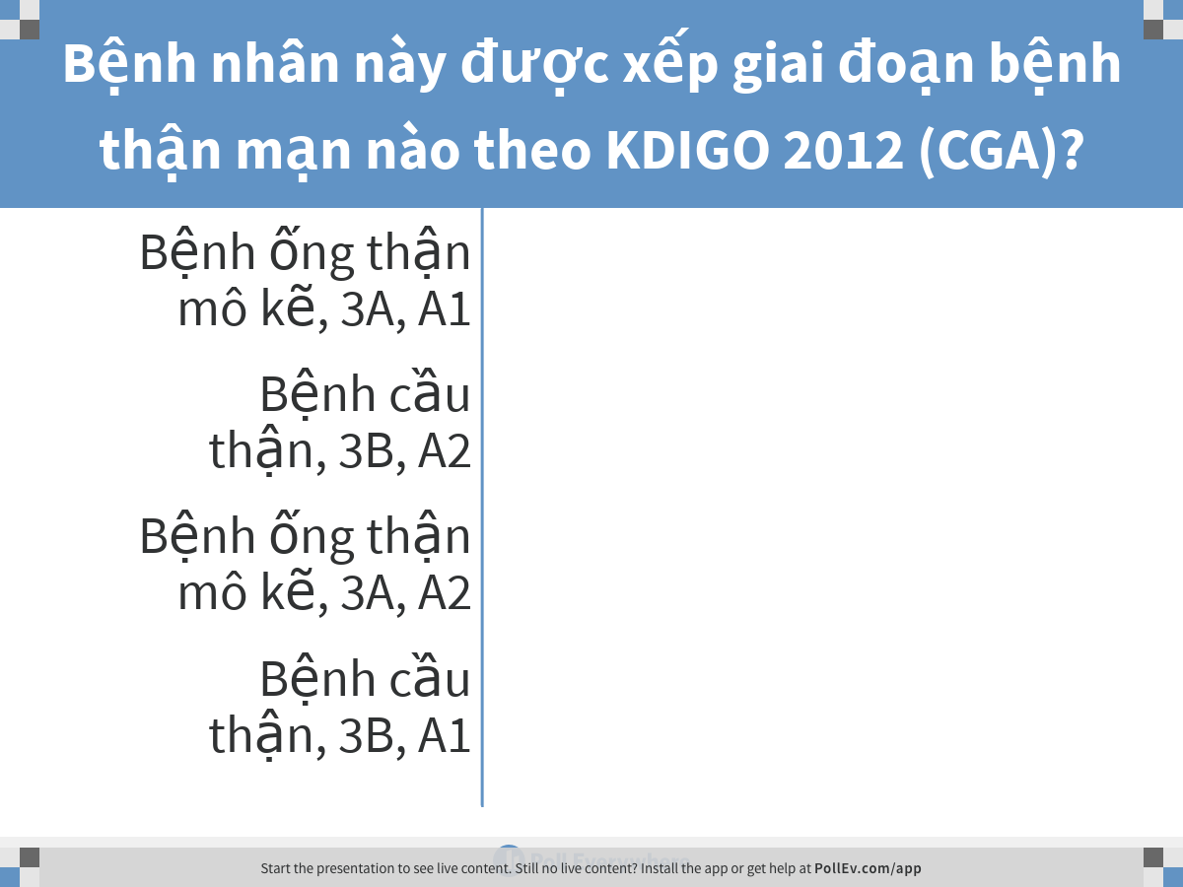
Notes:
Poll Title: Bệnh nhân này được xếp giai đoạn bệnh thận mạn nào theo KDIGO 2012 (CGA)? https://www.polleverywhere.com/multiple_choice_polls/hs7zvtnY3DROlUc3FRSA6

Slide 14
Tiêu chuẩn KDOQI 2002
Một trong hai tiêu chuẩn, kéo dài ≥ 3 tháng:
Bằng chứng của tổn thương cấu trúc và chức năng thận
Tổn thương mô thận phát hiện qua sinh thiết thận
Bằng chứng của tổn thương thận qua xét nghiệm máu, hoặc nước tiểu, hoặc xét nghiệm hình ảnh kèm hoặc không kèm giảm độ lọc cầu thận
Độ lọc cầu thận giảm < 60 ml/ph/1.73m2 da kèm hoặc không kèm bằng chứng của tổn thương thận.
Bệnh nhân có thận ghép

Slide 15
Tiêu chuẩn KDIGO 2012
Bệnh thận mạn là những bất thường về cấu trúc và chức năng thận kéo dài trên 3 tháng, ảnh hưởng lên sức khỏe bn
Bất kỳ tiêu chuẩn nào sau đây tồn tại kéo dài > 3 tháng
1- Dấu chứng của tổn thương thận
Albumine niệu > 30mg/24 giờ, hoặc ACR > 30mg/g
Cặn lắng nước tiểu bất thường
Điện giải và bất thường khác do bệnh lý ống thận
Bất thường mô bệnh học (sinh thiết thận)
Bất thường cấu trúc thận dựa vào hình ảnh học
Tiền căn có ghép thận
2- Giảm GFR < 60 ml/min/1.73 m2 (G3a–G5)

Slide 16
Chẩn đoán phân biệt
Nếu lâm sàng, bn nặng phải nhập viện: Kiểm tra BUN, Creatinine sau 24-48h
Nếu bn không triệu chứng:
Hỏi bệnh sử và khám lâm sàng toàn diện
Kiểm soát các bệnh lý đang hiện hữu
Tăng huyết áp?
Tăng đường huyết?
Bệnh lý cấp?
Suy tim, tiêu chảy mất nước
Thuốc đang dùng?
Kiểm tra lại BUN, creatinine HT sau 5-7ngày, 1tháng, 2 tháng, 3 tháng

Slide 17
Phân loại bệnh thận mạn theo KDIGO 2012
Bệnh thận mạn được phân lọai theo CGA:
Nguyên nhân (Cause)
Độ lọc cầu thận (GFR)
Albumine niệu (Albuminuria)
Ví dụ: C(ĐTĐ) G3a A2

Slide 18
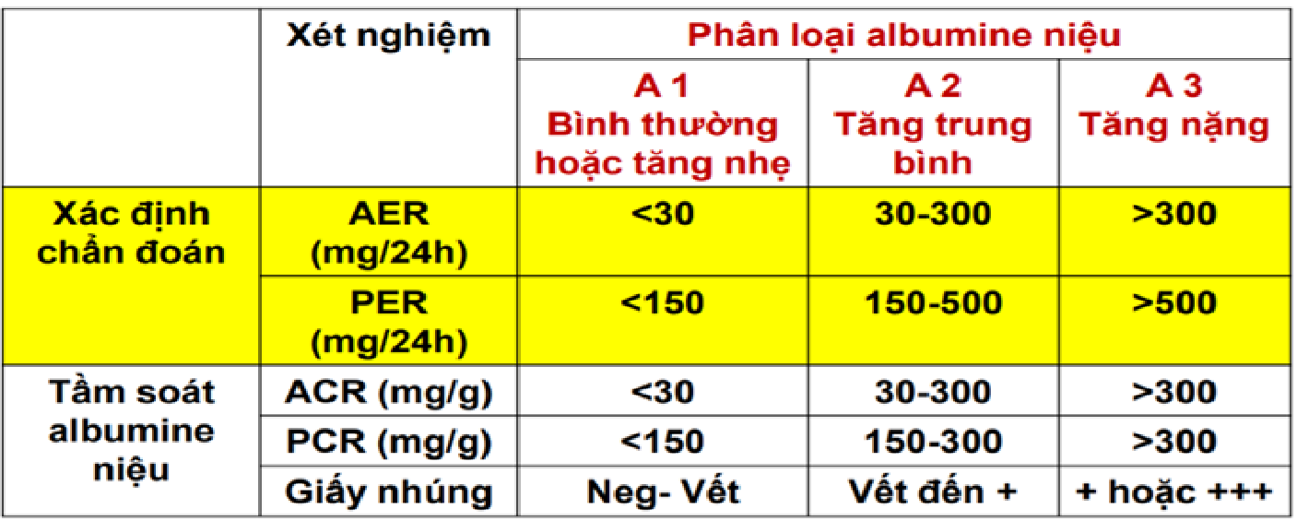
Phân loại A (albumin niệu)

Slide 19
Phân loại G (độ lọc cầu thận)
GFR catergory | GFR (ml/ph/1.73) | Terms
G1 | ≥ 90 | Bình thường hoặc tăng
G2 | 60-89 | Giảm nhẹ
G3a | 45-59 | Giảm nhẹ đến trung bình
G3b | 30-44 | Giảm trung bình đến nặng
G4 | 15-29 | Giảm nặng
G5 | <15 | Suy thận

Slide 20
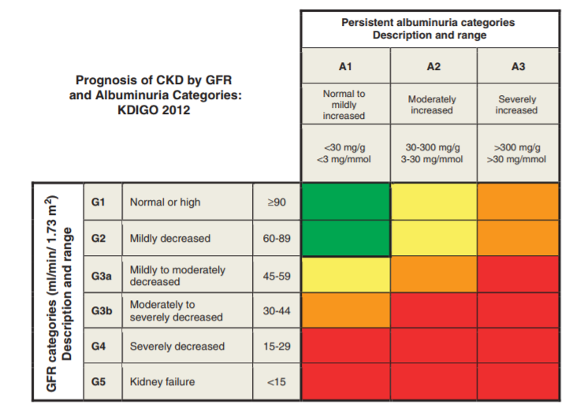
Phân loại CKD và tần số theo dõi theo KDIGO 2012
Notes:
Green: low risk (if no other markers of kidney disease, no CKD); Yellow: moderately increased risk; Orange: high risk; Red, very high risk

Slide 21
Tình huống lâm sàng 1
Bệnh nhân này cần được làm thêm xét nghiệm gì? Tại sao?
Siêu âm bụng?
ACR/PCR hay Protein nước tiểu 24 giờ?
BUN, Creatinine lập lại
Xét nghiệm khác?

Slide 22
Dipstick proteinuria
Âm tính
Đái tháo đường
Không đái tháo đường
Dương tính
PCR hoặc Protein niệu 24 giờ
<1g/24 giờ
1-3g/24 giờ
>3g/24 giờ
Hội chẩn chuyên khoa thận
Tìm nguyên nhân bệnh cầu thận
Lặp lại xét nghiệm sau 4-6 tuần
Âm tính
Dương tính
Dưới 30 tuổi
Tiểu protein thoáng qua (gắng sức, nhiễm trùng, sốt, suy tim,…)
Protein niệu ngày-đêm
Tiễu protein tư thế
Theo dõi PCR
Tự hết sau 30 tuổi
Tiểu protein kéo dài
Microalbuminuria
Dương tính
Âm tính
Lặp lại xét nghiệm ít nhất 2 lần
Dương tính 2/3 lần thử
Tiên lượng biến chứng bệnh tim mạch
Điều trị với ACEIs/ARBs
Tiếp cận tiểu protein

Slide 23
Tình huống lâm sàng 1
Siêu âm bụng:
Gan, hệ mật: không phát hiện bất thường
Thận P: 101 x 59 mm HgThận T: 100 x 51 mmHg
Chủ mô 2 thận phân biệt vỏ tủy rõ
Bàng quang, TLT, các cơ quan khác bình thường
 | 29/6/19 | 1/7/19 | 3/7/19
Ure | 12.8 | 10.6 | 6.8
Creatinine | 150.4 | 101 | 88.7

Slide 24
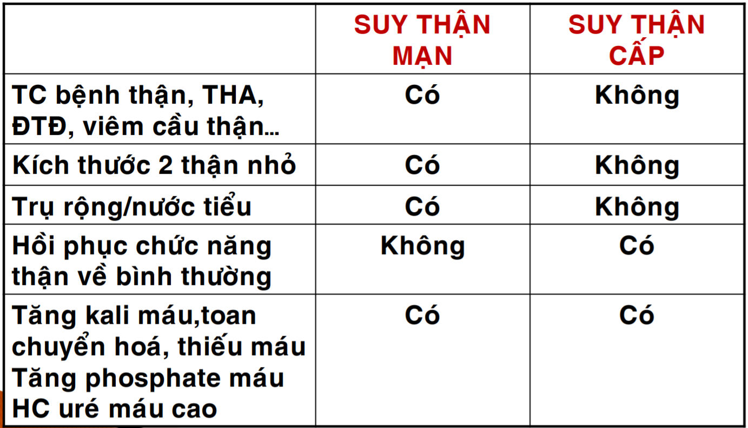
Chẩn đoán phân biệt

Slide 25
Tình huống lâm sàng 2
Bn nam, 64 tuổi
THA 20 năm điều trị không liên tục, hút thuốc lá 30 gói năm
TC: BTM – THA - Suy tim 3 năm tại BV NDGD
NV vì khó thở 2 tuần, 2 thì, tăng khi đi lại, giảm khi nghỉ, tự sinh hoạt được, nằm đầu cao, khó thở tăng về đêm.
Phù 1 tuần, 2 chân.
Tiểu khoảng 0.5 – 1 lít/ngày, tiêu 1 lần/ ngày, phân vàng.
TTLNV: M 80l/p, HA 130/70, NĐ 37, NT 20
Da niêm nhạt, phù 2 chân
Tim đều, phổi trong, bụng mềm
Gan 2 cm dưới bờ sườn, cầu bàng quang (-)

Slide 26
Tình huống lâm sàng 2
Khai thác thêm thông tin gì ở bệnh nhân này?
 | 4/2016 | 5/2016 | 6/2016
Cre | 3.4 mg% | 3.53 mg% | 3.2mg%
eGFR | 18.5 | 17.8 | 19.9
Siêu âm bụng: Thận Phải: 78 x 53mm, Trái: 79 x 51 mm, giới hạn vỏ tủy kém phân biệt
Hb 4/2016: 10.1 g/dL, đẳng bào
HA cao nhất: 160 – 170 mmHg, không uống thuốc liên tục
Toa thuốc đang uống (bs tư): Amlodipine 5mg, 1v x 2, Furosemide 40 mg, 1 v x 2, Mg B6 1v x 2

Slide 27
Tình huống lâm sàng 2
Cần đánh giá các vấn đề gì ở bn này?
Chẩn đoán bệnh thận mạn, chẩn đoán phân biệt
Phân loại giai đoạn của bệnh thận mạn theo KDIGO
Xác định được các yếu tố thúc đẩy tiến triển nhanh của bệnh thận
Xác định các biến chứng của bệnh thận mạn

Slide 28
Tình huống lâm sàng 2
Bệnh nhân này có các yếu tố nguy cơ nào của suy thận cấp?

Slide 29
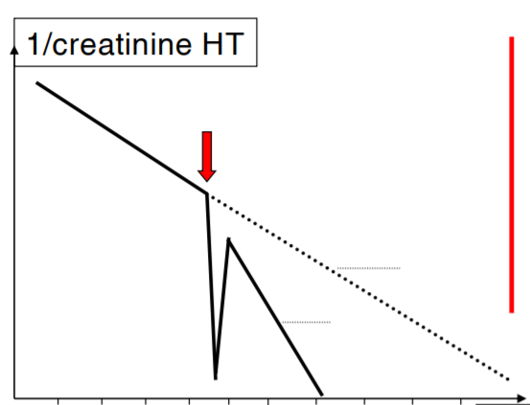

Suy thận cấp/ suy thận mạn
Cần tâm soát và chẩn đoán các yếu tố ngay trước mỗi trường hợp tăng creatinine trên bệnh nhân bệnh thận mạn, hoặc trước mọi bn btm nhập viện
Notes:
Suy thận cấp là một trong các nguyên nhân thúc đẩy suy thận tiến trỉên Bn suy thận cấp trên nền suy thận mạn có thể mất vĩnh viền chức năng thận trong đợt STC

Slide 30
Các yếu tố nguy cơ làm nặng thêm tình trạng suy thận
Giảm thể tích máu lưu thông: mất dịch, mất máu, mất huyết tương, suy tim sung huyết
Thay đổi huyết áp: tăng/ hạ huyết áp
Nhiễm trùng
Tắc nghẽn đường tiểu
Dùng thuốc độc thận: kháng sinh, NSAIDs, cản quang
Biến chứng mạch máu thận: tắc, hẹp,..

Slide 31
Tình huống lâm sàng 2
ECG: Nhịp xoang đều, trục lệch trái,
SV1 + RV5 = 36mm, T âm ở DI, DII, V4, V5, V6.
XQNT: bóng tim to, TDMP 2 bên ít
Siêu âm tim:
Lớn thất trái
Giảm động vách liên thất và thành sau.
Hở van ĐMC nhẹ, VC < 3mm
Hở van 2 lá trung bình, VC = 4mm
Hở van 3 lá nhẹ VC < 3mm. PAPs 49 mmHg
Chức năng tâm thu thất trái giảm EF = 34%
NT-pro BNP 16 245 pg/mL

Slide 32
Tình huống lâm sàng 2
 | 19/6 | 21/6 | 25/6
Ure (mg/dL) | 30 | 24.2 | 24.7
Creatinine (umol/L) | 369 | 333.8 | 410.5
eGFR (ml/ph/1.73)
BUN/Cre
Na (mmol/L) | 137.9 | 137.4 | 140
K (mmol/L) | 4.05 | 3.49 | 3.67
Cl (mmol/L) | 102.7 | 101.2 | 102.7
Ca (mmol/L) | 2.26 |  | 2.27
Hb (g/L) | 9.8 |  | 9.5
MCV (fL) | 93 |  | 91
MCH (g/L) | 31 |  | 32
BC (K/L) | 6.7 |  | 5.9
Neu (%) | 76 |  | 78
TC (G/L) | 262 |  | 250

Slide 33
Tình huống lâm sàng 2
Glucose 8.1 mmol/L
TPTNT:
Ery (-), Pro 0.25g/L, Nitrite (-), Leu (-), Glucose (-), Keton (-)
PCR: 1 g/g
Siêu âm bụng:
Thận P: 85 x 42mm, không sỏi, không ứ nước
Thận trái: 91 x 42 mm, không sỏi, không ứ nước. Có vài echo trống, vỏ mỏng, không chồi, vách, dmax 18mm
Chủ mô 2 thận dày, mất phân biệt vỏ tủy

Slide 34
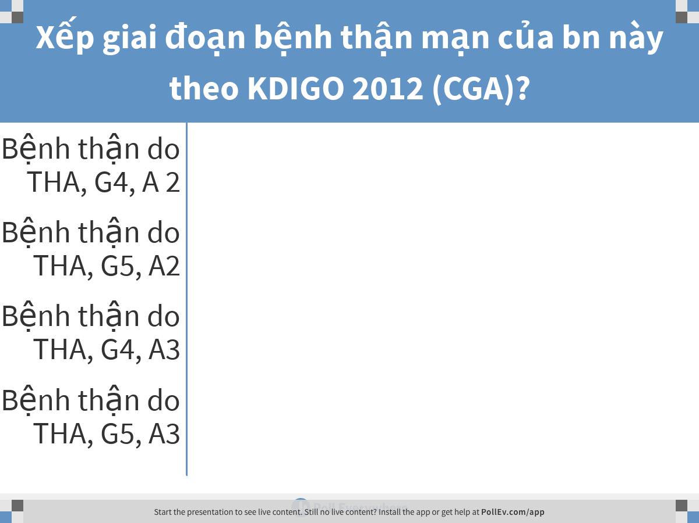
Notes:
Poll Title: Xếp giai đoạn bệnh thận mạn của bn này theo KDIGO 2012 (CGA)? https://www.polleverywhere.com/multiple_choice_polls/J5qFsZ3IohU3TLAfK4xmy

Slide 35
Tình huống lâm sàng 2
Cần khảo sát các biến chứng nào của bệnh thận mạn ở bệnh nhân này?

Slide 36
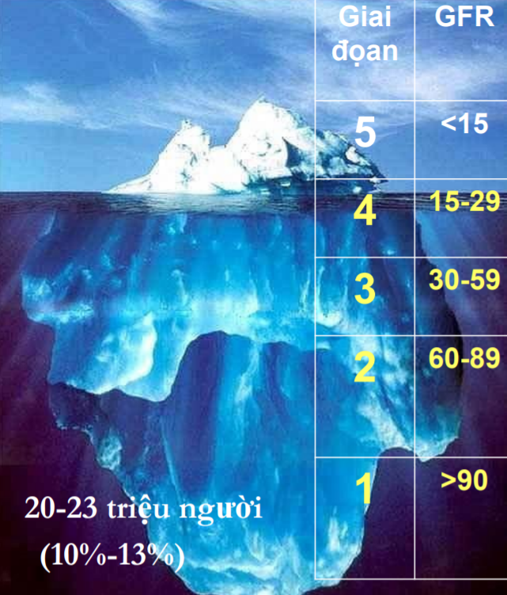
Biểu hiện của bệnh thận mạn
Triệu chứng của suy thận mạn giai đọan cúôi: thiếu máu, nhức đầu, buồn nôn, nôn, chán ăn, tiểu ít, hơi thở có mùi uré, khó thở ….
- Triệu chứng bệnh căn nguyên: THA, ĐTĐ
Triệu chứng tại thận: tiểu máu, phù, đau hông lưng, tiểu khó, tiểu gắt

Slide 37
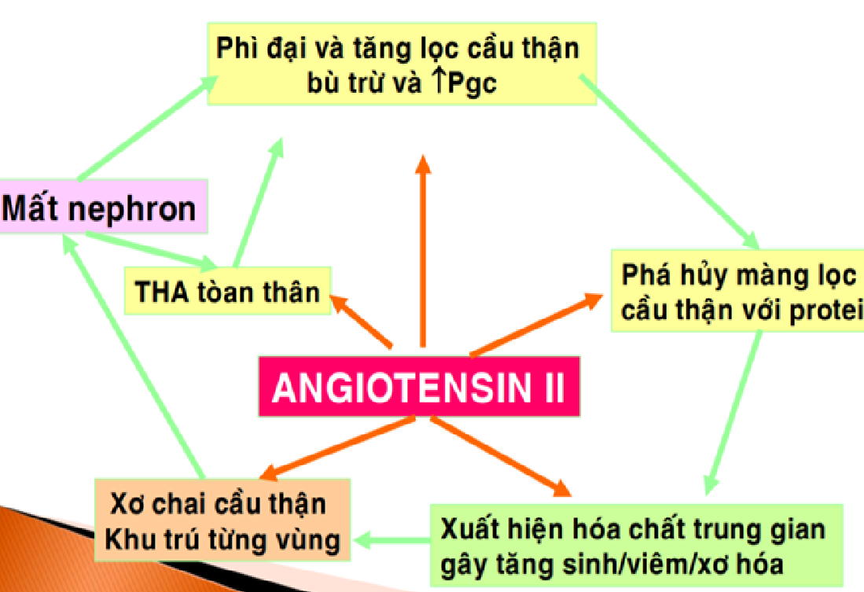
Giả thuyết tăng lọc cầu thận

Slide 38
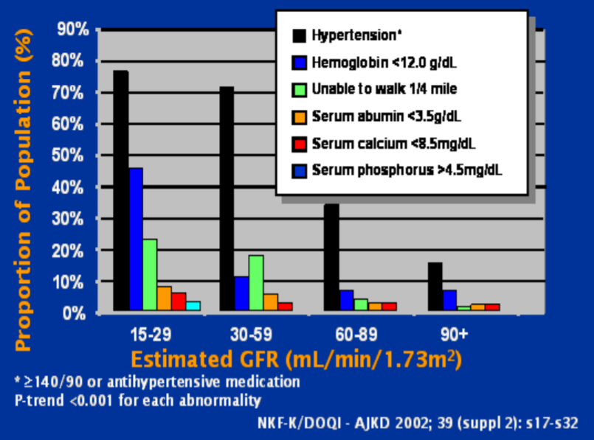
Các biến chứng thường gặp theo giai đoạn của bệnh thận mạn

Slide 39
Biến chứng tim mạch
Nguyên nhân hàng đầu gây tử vong
Tăng huyết áp và phì đại thất trái:
Cơ chế THA:
Quá tải tuần hoàn
Tăng hoạt tính hệ renin angiotensin aldosterone
Rối loạn thăng bằng giữa chất co và dãn mạch
Dùng EPO
Dày thất trái và bệnh cơ tim dãn nỡ
Suy tim sung huyết:
Cơ chế:
Bệnh tim thiếu máu cục bộ
Dày thất trái
Bệnh cơ tim do HC ure huyết
Tình trạng ứ muối nước
Thiếu máu
OAP:
Suy tim sung huyết
Tăng tính thấm màng phế nang – mao mạch do HC ure huyết
Bệnh mạch máu:
Bệnh mạch vành
Mạch máu não
Mạch máu ngoại biên
Bệnh màng ngoài tim:
Viêm màng ngoài tim

Slide 40
Biến chứng huyết học
Thiếu máu
Giảm sản xuất erythropoietin
Tán huyết do hội chứng uré huyết cao
Xuất huyết do hội chứng uré huyết cao, viêm loét đường tiêu hóa
Suy dinh dưỡng, thiếu đạm
Thiếu nguyên liệu: Fe, folic acid, vitamine B12
Ngộ độc nhôm
Suy tủy dòng hồng cầu
Rối loạn đông máu:
Thời gian đông máu kéo dài
Giảm hoạt tính yếu tố III tiểu cầu
Giảm độ tập trung tiểu cầu, giảm prothrombin
Rối loạn chức năng bạch cầu:
Dễ nhiễm trùng
Giảm sản xuất BC
Giảm chức năng BC
Toan chuyển hóa
HC ure huyết
Teo hạch lympho

Slide 41
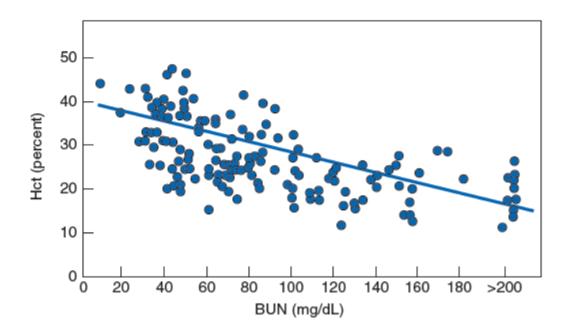
Biến chứng thiếu máu
Tỷ lệ TM tăng khi GFR càng giảm
Tỷ lệ thiếu máu ở ĐTĐ cao hơn ko ĐTĐ

Slide 42
Tình huống lâm sàng 2
 | 19/6 | 25/6
Hb (g/L) | 9.8 | 9.5
MCV (fL) | 93 | 91
MCH (g/L) | 31 | 32
BC (K/L) | 6.7 | 5.9
Neu (%) | 76 | 78
TC (G/L) | 262 | 250
Ferritine 438 ng/mL, Sắt HT, Transferrin, ĐBH Transferrine
Hồng cầu lưới 2,69%
Chỉ số hồng cầu lưới (reticulocyte index – RI):
= Reitc count x HCT pt/ Hct Normal
Male = 45%, Female 40%

Slide 43
Rối loạn nước – điện giải – thăng bằng kiềm toan
Rối loạn chuyển hóa natri:
Khi suy thận tiến triển: tăng giữ nước, muối, tăng thể tích trong lòng mạch, tăng huyết áp, phù.
Rối loạn bài tiết nước:
Tiểu đêm
Dễ thiếu nước và muối nếu tiết chế quá mức
Dễ giảm natri nếu uống quá nhiều nước
Rối loạn chuyển hóa kali:
Kali thường chỉ tăng vào giai đoạn cuối của BTM.
Nếu tăng sớm:
Tăng nhập
Tăng dị hóa
Toan chuyển hóa
Thuốc: UCMC, UCTT, LT giữ kali
Giảm kali ít gặp hơn
Toan chuyển hóa:
Do giảm thải H+ và acid không bay hơi qua thận
Toan CH nặng hơn khi tăng acid nội sinh hoặc mất bicarbonate

Slide 44
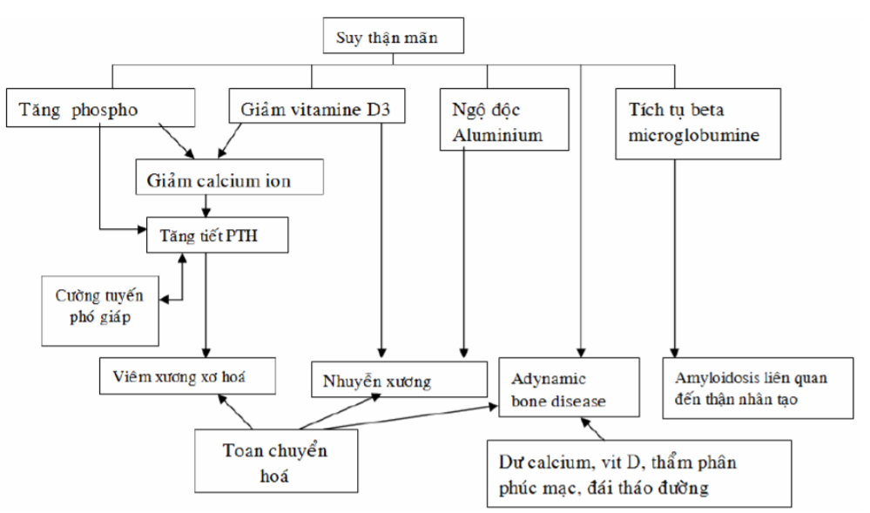
Rối loạn chuyển hóa calcium và phospho
Cơ chế

Slide 45
Rối loạn chuyển hóa calcium và phospho
Hậu quả của rối loạn chuyển hóa calcium và phospho:
Cường tuyến cận giáp thứ phát
Tổn thương xương do mất khoáng chất
Tổn thương do lắng đọng phức hợp calcium – phospho ngoài xương
Tổn thương xương ở BTM:
Nhóm tăng chu chuyển xương
Nhóm giảm chu chuyển xương:
Bệnh xương bất chuyển
Nhuyễn xương

Slide 46
Tình huống lâm sàng 2
 | 19/6 | 21/6 | 25/6
Na (mmol/L) | 137.9 | 137.4 | 140
K (mmol/L) | 4.05 | 3.49 | 3.67
Cl (mmol/L) | 102.7 | 101.2 | 102.7
Ca (mmol/L) | 2.26 |  | 2.27
Phospho: 1.9 mmol/L
PTH: 340 U/L
RA: 16 mmol/L

Slide 47
Các rối loạn khác
Rối loạn tiêu hóa và dinh dưỡng:
Hơi thở có mùi khai và vị kim loại ở miệng, viêm loét đường tiêu hóa, chán ăn, nấc cục, buồn nôn, nôn.
Tiết chế đạm, buồn nôn, nôn -> tăng suy dinh dưỡng
Rối loạn chuyển hóa và nội tiết:
Giảm thải insulin
Giảm estrogen gây rối loạn kinh nguyệt, giảm khả năng thụ thai, dể sảy thai.
Giảm testosteron gây rối loạn tình dục, thiểu sản tinh trùng
Rối loạn thần kinh cơ:
Kém tập trung, giảm trí nhớ, rối loạn giấc ngủ
Thần kinh kích thích: nấc cục, vọp bẻ, đau xoắn cơ, rung vẫy, clonus cơ, co giật và hôn mê
TK ngoại biên: HC chân không yên, tê, yếu ở chi và bàn chân, giảm khi cử động
Tổn thương da:
Da vàng xanh do thiếu máu
Xuất huyết da niêm, mảng bầm do RLĐM
Tăng sắc tố da do lắng đọng
Ngứa
Bệnh xơ da tiến triển

Slide 48
Tình huống lâm sàng 2
Sau 1 tuần điều trị ổn, bệnh nhân xuất viện. Creatinine xuất viện: 390 umol/L
Tái khám mỗi 2 tuần, tình trạng bệnh ổn định
Bạn khám lại bệnh nhân sau 2 tháng xuất viện
Cần khai thác các triệu chứng cơ năng, thực thể nào?
Thực hiện thêm các xét nghiệm cận lâm sàng nào?

Slide 49
Tình huống lâm sàng 2
HA: 160/100 mmHg, M 76 l/p, ND 37, NT 16
Nước tiểu 1500ml/ngày
Không phù
Khó thở giảm, đi lại được khoảng 500m
Ure 14 mmol/L, Creatinine 400 umol/L, eGFR:
Na 136, K 3.4, Ca 2.2 mmol/L
RA: 19 mmol/L
Hb 78 g/L, đẳng bào, BC 4.7 k/uL, TC 262 G/L
TPTNT: ery (-), Pro 0.3 g/L, Leu (-), nitrit (-), glucose (-)
PCR: 0.5g/g

Slide 50
Tình huống lâm sàng 2
Xếp giai đoạn bệnh thận mạn của bn theo KDIGO 2012 (CGA)?

Slide 51
Tình huống lâm sàng 2
BN theo dõi 6 tháng:
BN còn khó thở khi gắng sức, tiểu khoảng 1 – 1,5 l/ ngày
HA trung bình khoảng 150/90 mmHg
Kết quả xn ở thời điểm 6 tháng sau:
Ure 15.3 mmol/L, Creatinine 420 umol/L, eGFR:
Na 139, K 3.4, Ca 2.3 mmol/L, RA: 18 mmol/L
Hb 92 g/L, đẳng bào, BC 4.6 k/uL, TC 240 G/L
PCR 0.4 g/g
Chol 7.4 , HDL 0.9 , LDL 4, TG 4.8 mmol/L

Slide 52
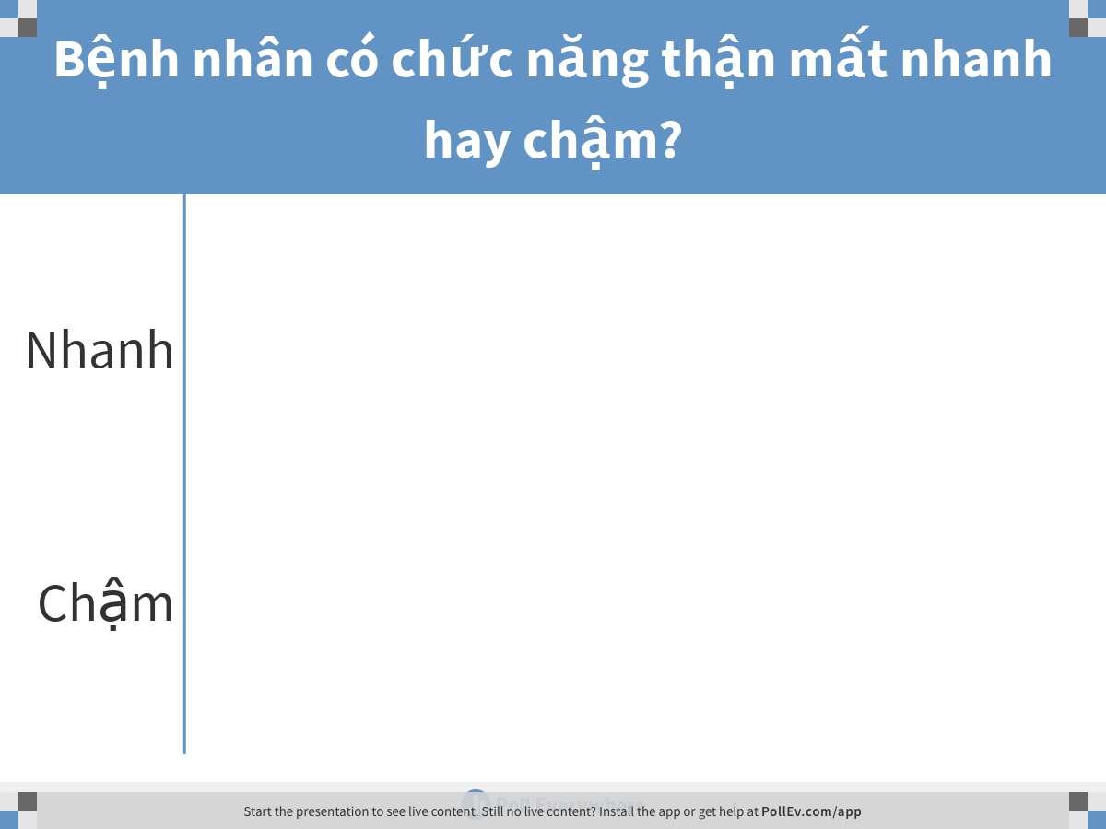
Notes:
Poll Title: Bệnh nhân có chức năng thận mất nhanh hay chậm? https://www.polleverywhere.com/multiple_choice_polls/Ue4vSlDn3bEC9Qt4TXqWf

Slide 53
Tình huống lâm sàng 2
Các yếu tố nào làm mất chức năng thận nhanh ở bệnh nhân này?

Slide 54
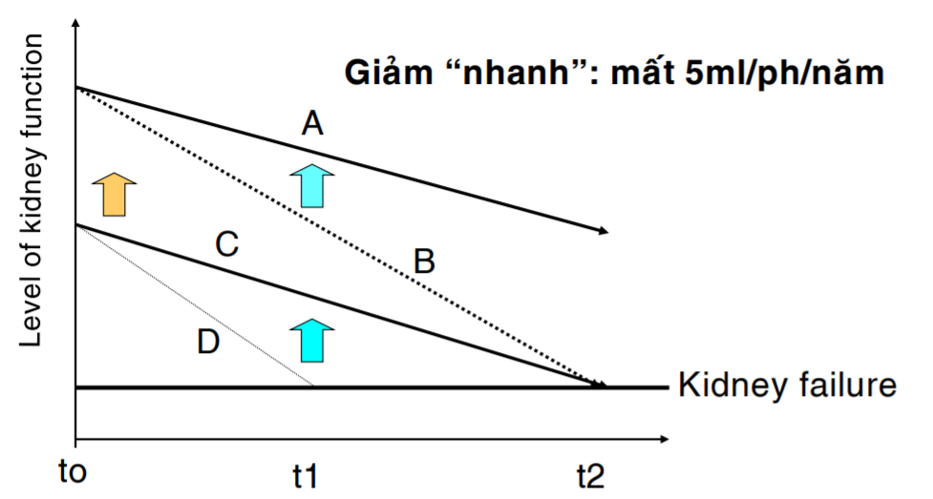
Chẩn đoán tốc độ tiến triển của bệnh thận mạn
KDIGO 2012
Notes:
The risks of developing kidney failure depends on 1- Level of Kidney function at the CKD discovery time 2- The rate of decline kidney function

Slide 55
Tầm soát các yếu tố ảnh hưởng đến tốc độ tiến triển của bệnh thận mạn
2- Yếu tố có thể thay đổi được:
Tiểu đạm
Tăng huyết áp
Tăng đường huyết
Giảm albumine máu
Hút thuốc lá
1- Bệnh căn nguyên:
ĐTĐ
Bệnh cầu thận
Thận đa nang
Ghép thận
Tăng HA
Bệnh ống thận mô kẽ
3- Yếu tố không thay đổi được:
Nam
Ngừơi da đen
Lớn tuổi
ĐLCT cơ bản thấp
Di truyền

Slide 56
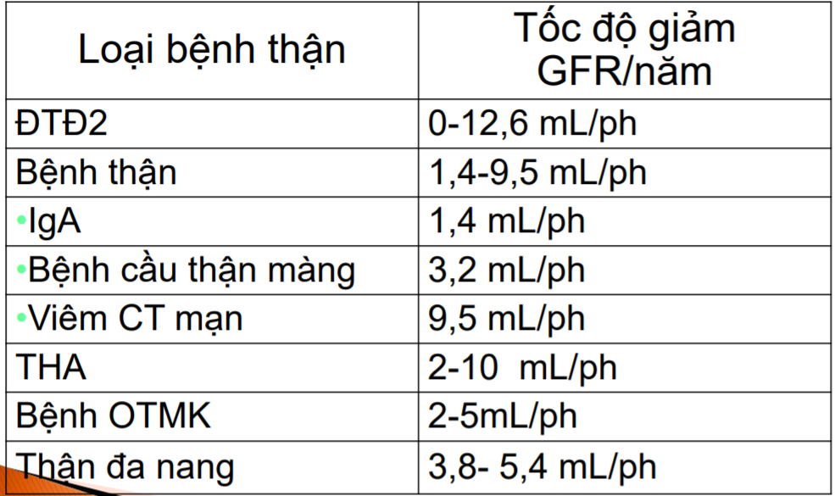
Tốc độ giảm GFR theo bệnh nguyên

Slide 57
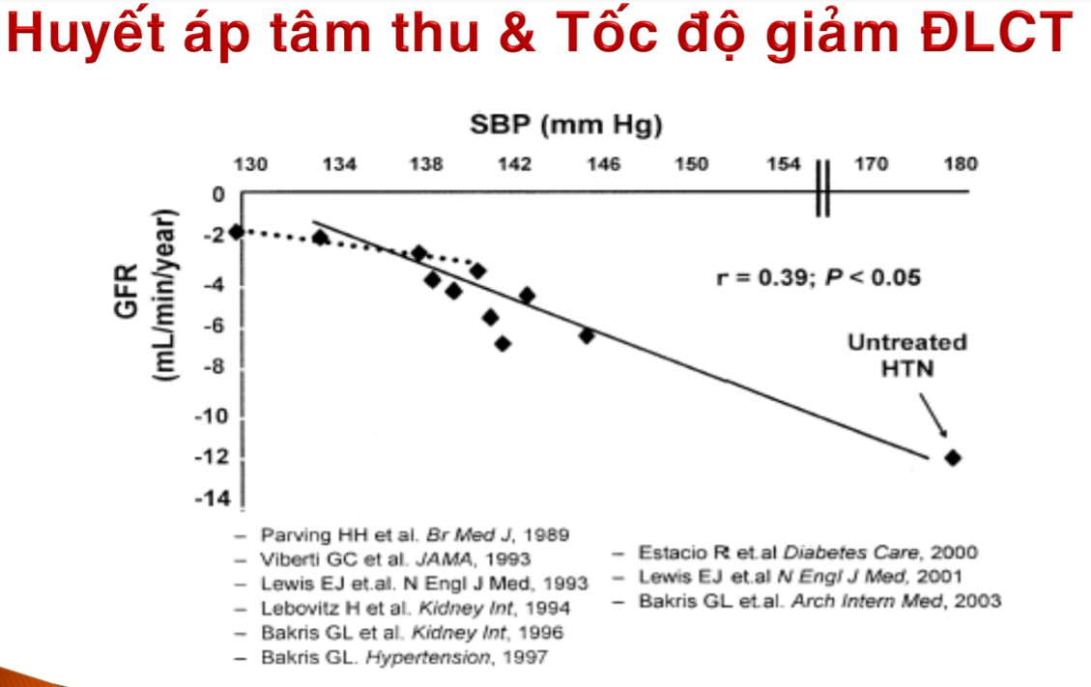

Slide 58

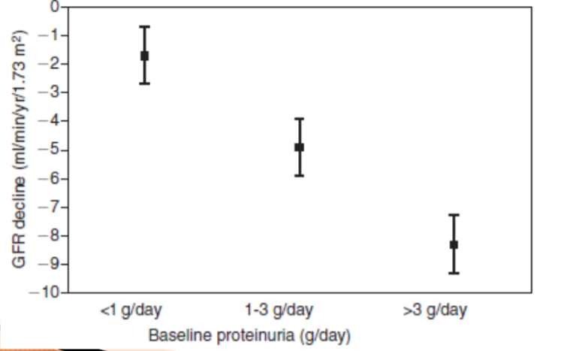

Slide 59
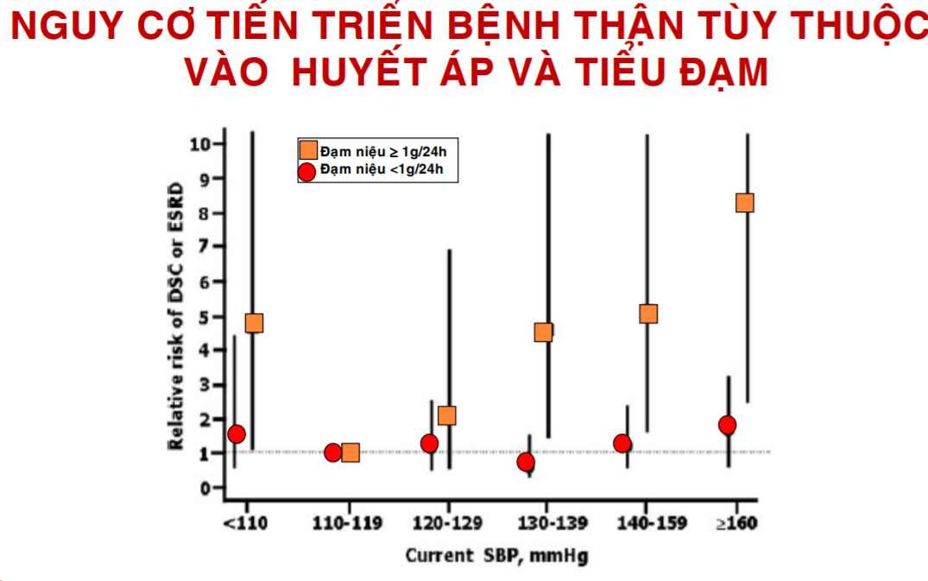

Slide 60
Kết luận
Cần chẩn đoán sớm và toàn diện: căn nguyên, giai đoạn, yếu tố làm mất chức năng thận, tốc độ tiến triển và biến chứng

Slide 61

XIN CHÂN THÀNH CẢM ƠN
SỰ QUAN TÂM THEO DÕI CỦA CÁC BẠN

